Slide 1

Федеральное государственное бюджетное образовательное учреждение высшего образования
«МИРЭА – Российский технологический университет»
РТУ МИРЭА
Институт информационных технологий
Кафедра инструментального и прикладного программного обеспечения
Дисциплина «Разработка клиентских частей Интернет-ресурсов»
КУРСОВАЯ РАБОТА
Клиентская часть интернет-ресурса «Цветочный магазин»
Студент: Сидоров С.Д.
Группа: ИКБО-20-21
Руководитель: старший преподаватель, Синицын Анатолий Васильевич
Москва 2022

Slide 2

Цель
Разработка клиентской части интернет-ресурса «Цветочный магазин»
Задачи
1. Провести анализ предметной области разрабатываемого интернет-ресурса
2. Обосновать выбор технологий разработки интернет-ресурса
3. Создать пять и более веб-страниц интернет-ресурса с использованием технологий HTML5, CSS3 и JavaScript
4. Организовать межстраничную навигацию
5. Реализовать слой клиентской логики веб-страниц с применением технологии JavaScript
6. Провести оптимизацию веб-страниц и размещаемого контента для браузеров и различных видов устройств
7. Выполнить презентацию по курсовой работе
2

Slide 3
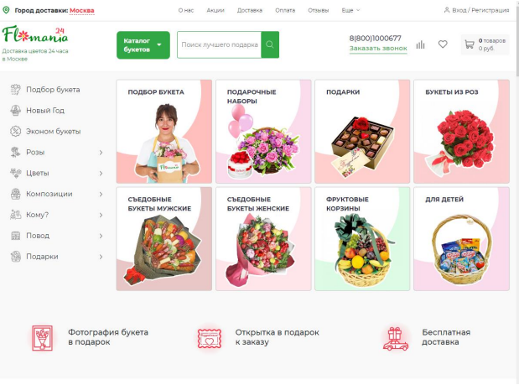
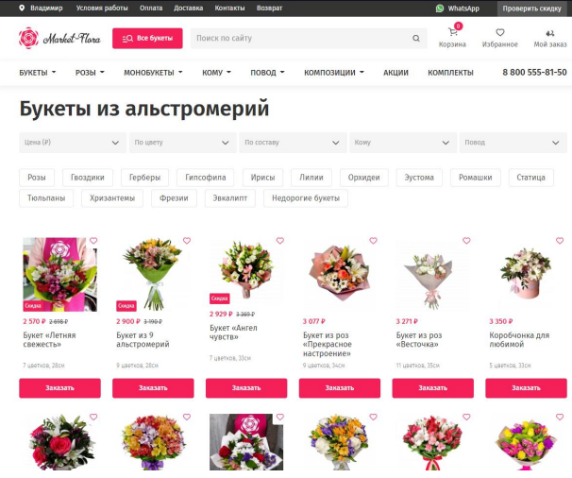
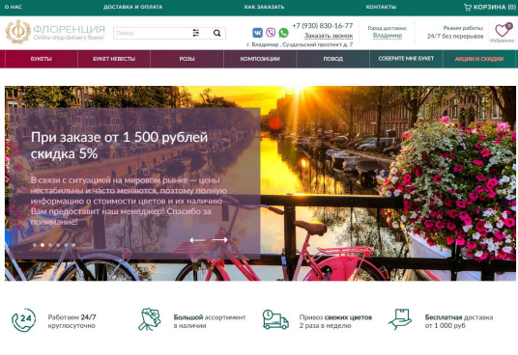
Анализ предметной области
Flomania
Marketflora
Флоренция

Slide 4
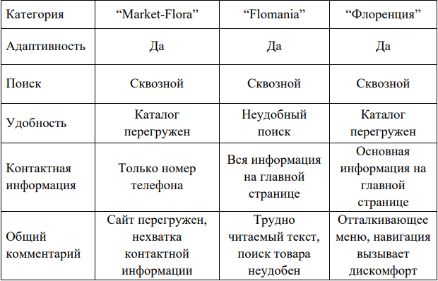

Slide 5
Выбор технологий разработки
HTML5
CSS3
JavaScript
Microsoft Visual Studio Code
Браузеры: Google Chrome, Microsoft Edge, Mozilla Firefox, Opera
Устройства: ПК (1920х1080 16х9), ноутбук Huawei MateBook D15 (1920x1080, 16:9), смартфон Samsung A52 (2400x1080, 20:9)
3

Slide 6
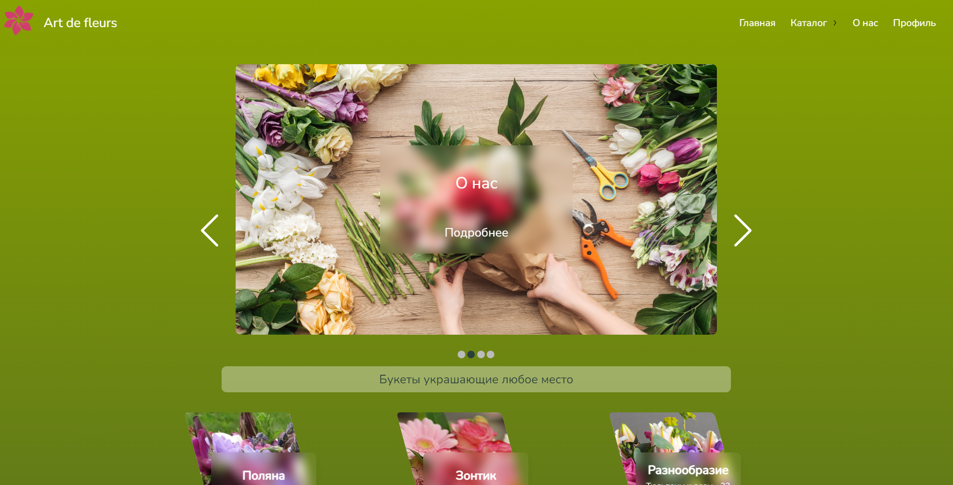
Разработка веб-страниц клиентской части
4

Slide 7
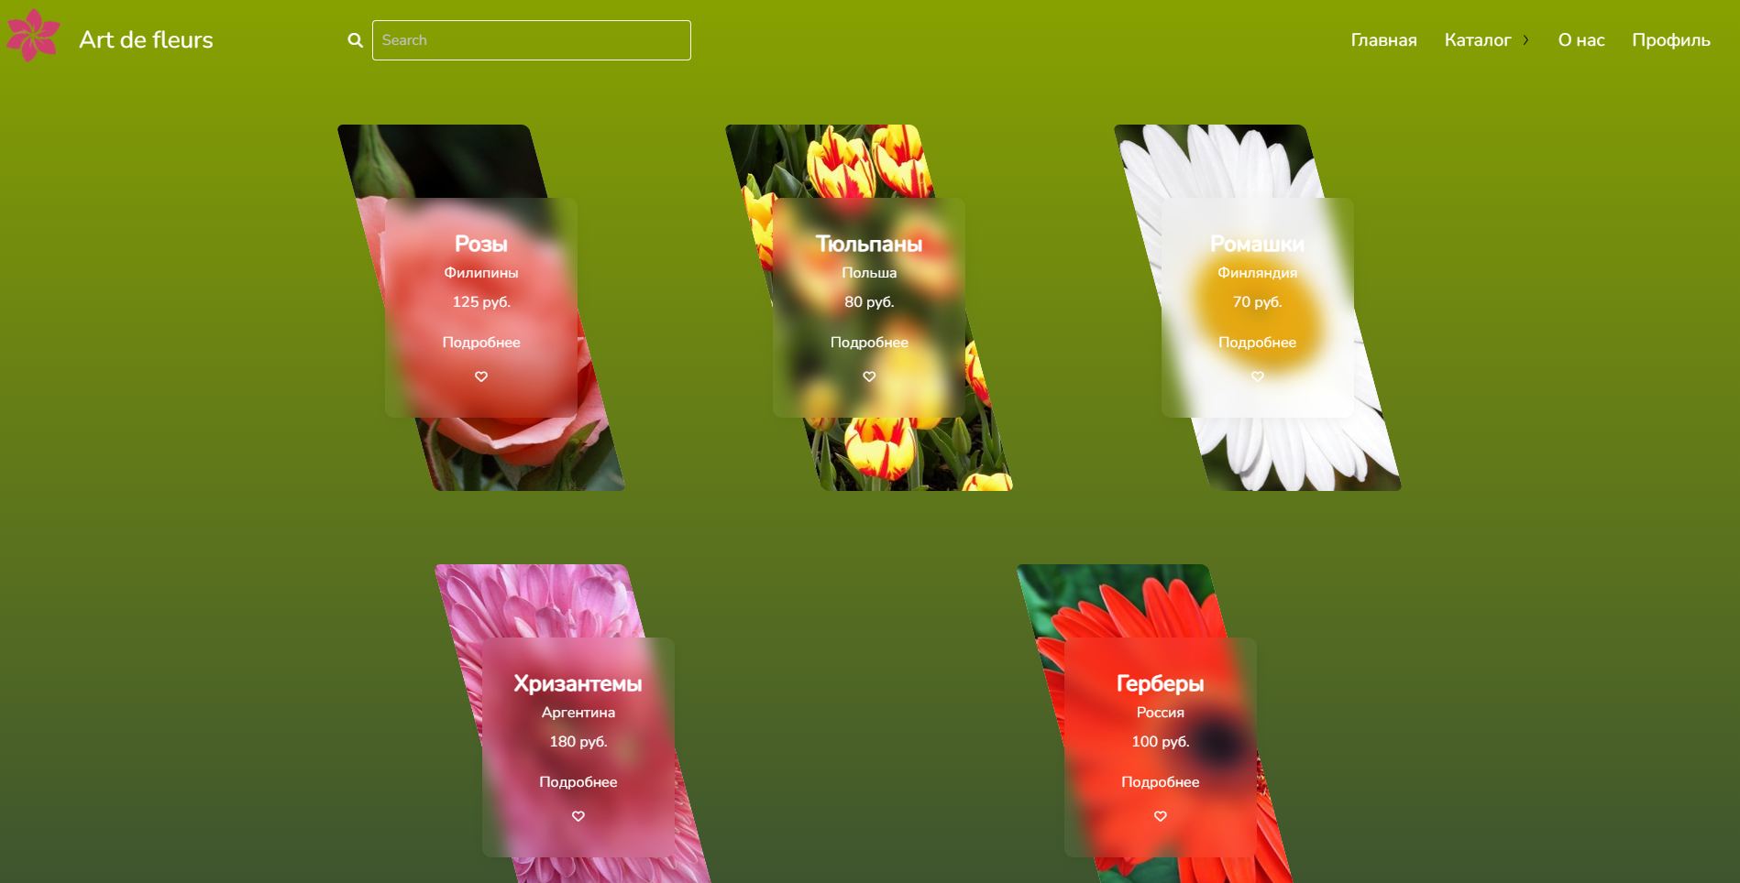
5

Slide 8
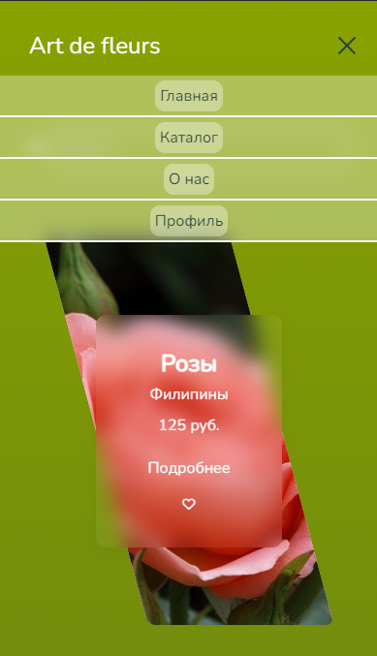
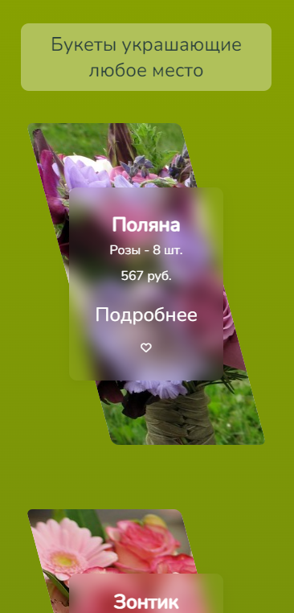
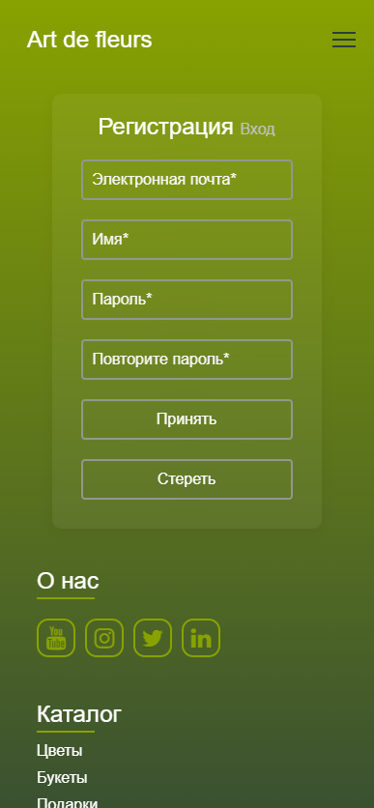
Оптимизация КЧИР
6

Slide 9
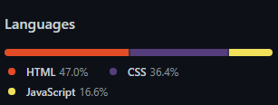
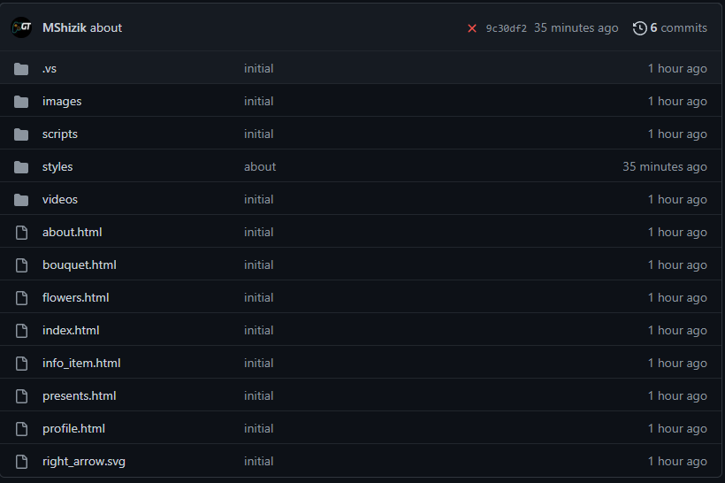
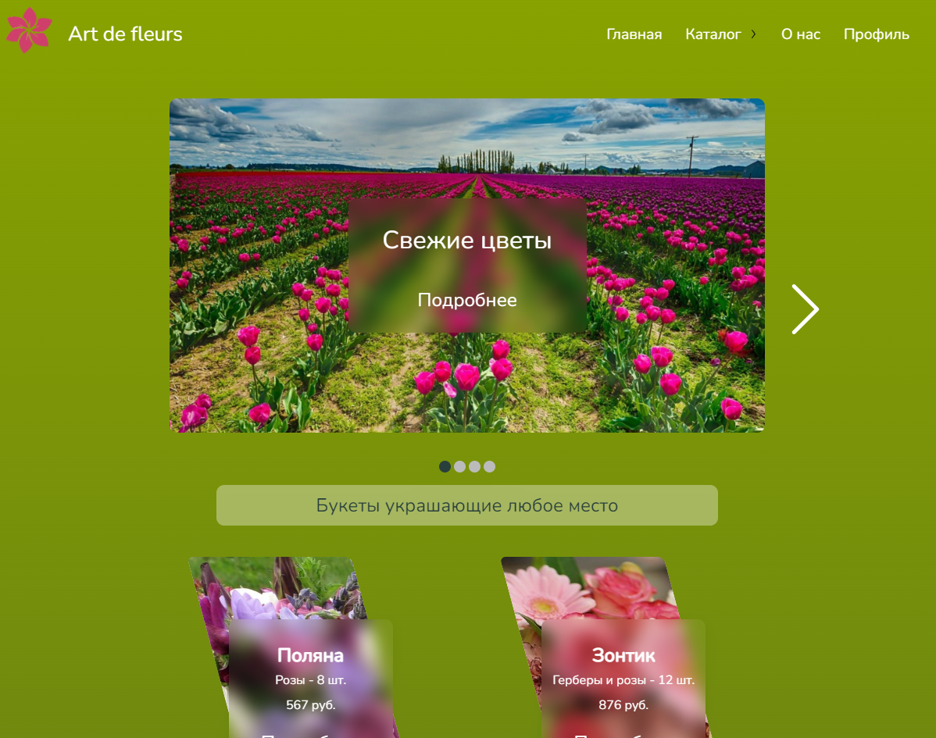
Заключение
Разработано 7 страниц сайта
Написано 3130 строк кода
Обеспечена межстраничная навигация
Обеспечена адаптация к мобильным устройства
URL хранилища с кодом
(https://github.com/MShizik/Artdefleurs)
URL сайта
(https://mshizik.github.io/Artdefleurs/)
7

Slide 10
СПАСИБО ЗА ВНИМАНИЕ!
8

